Slide 1
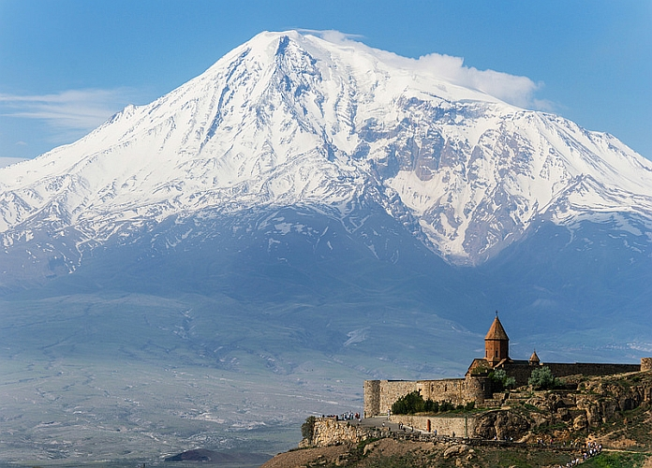
Pour l’intelligence de la Foi

Slide 2
2 images
S’interroger
≠ dimensions de l’intelligence
Le CIF

Slide 4
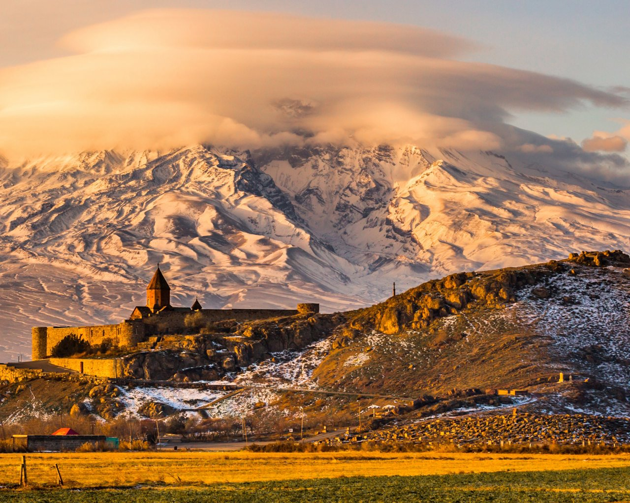

Slide 5
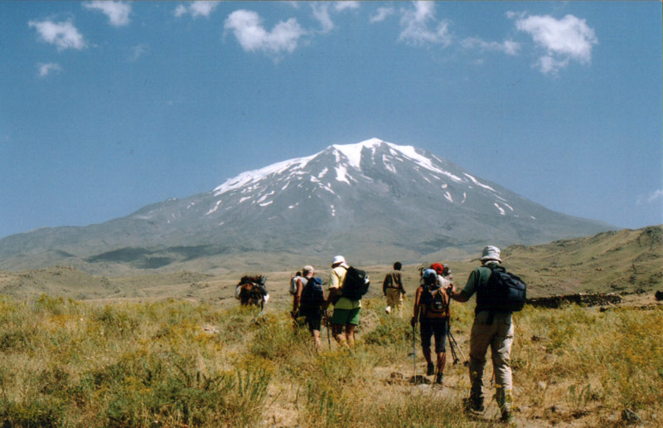

Slide 6
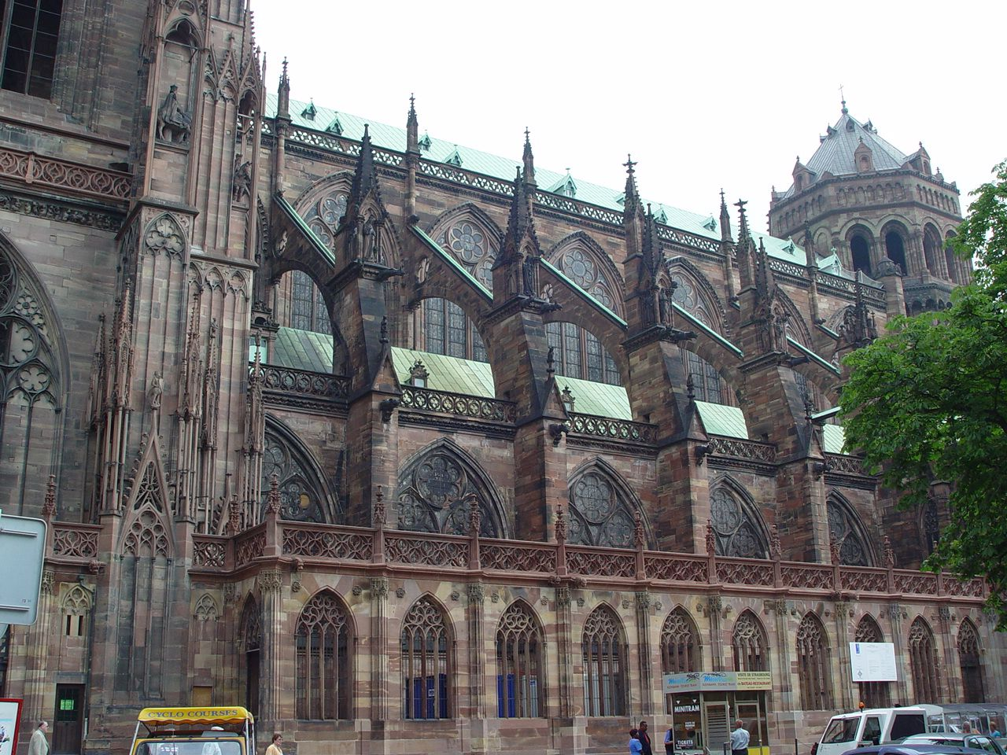
Strasbourg

Slide 7
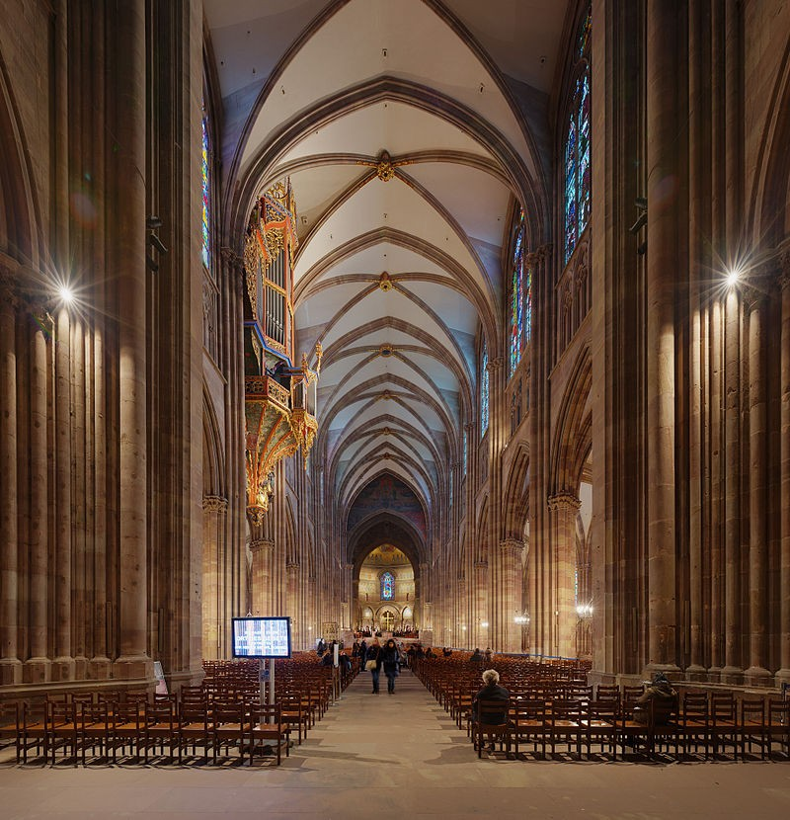

Slide 8
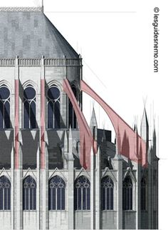

Slide 9
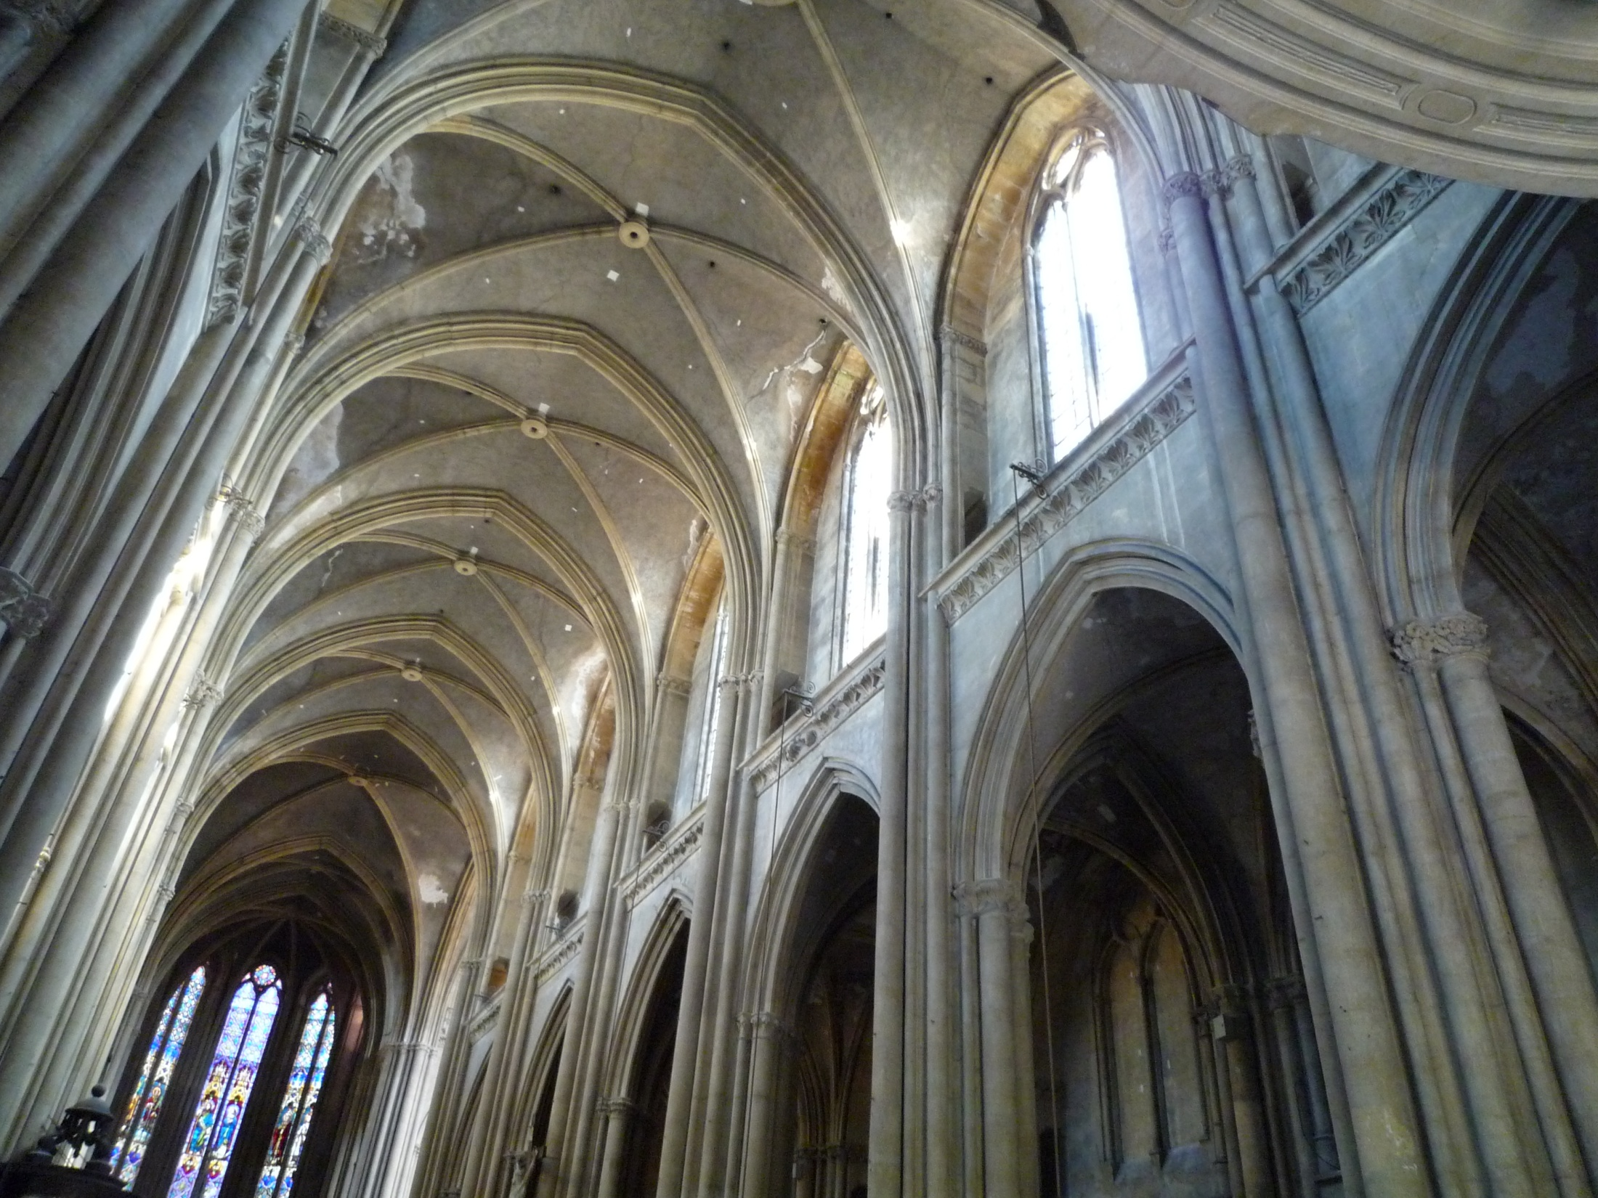

Slide 10
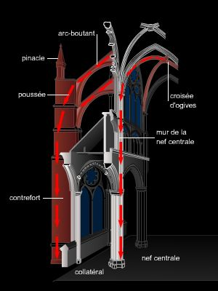

Slide 11
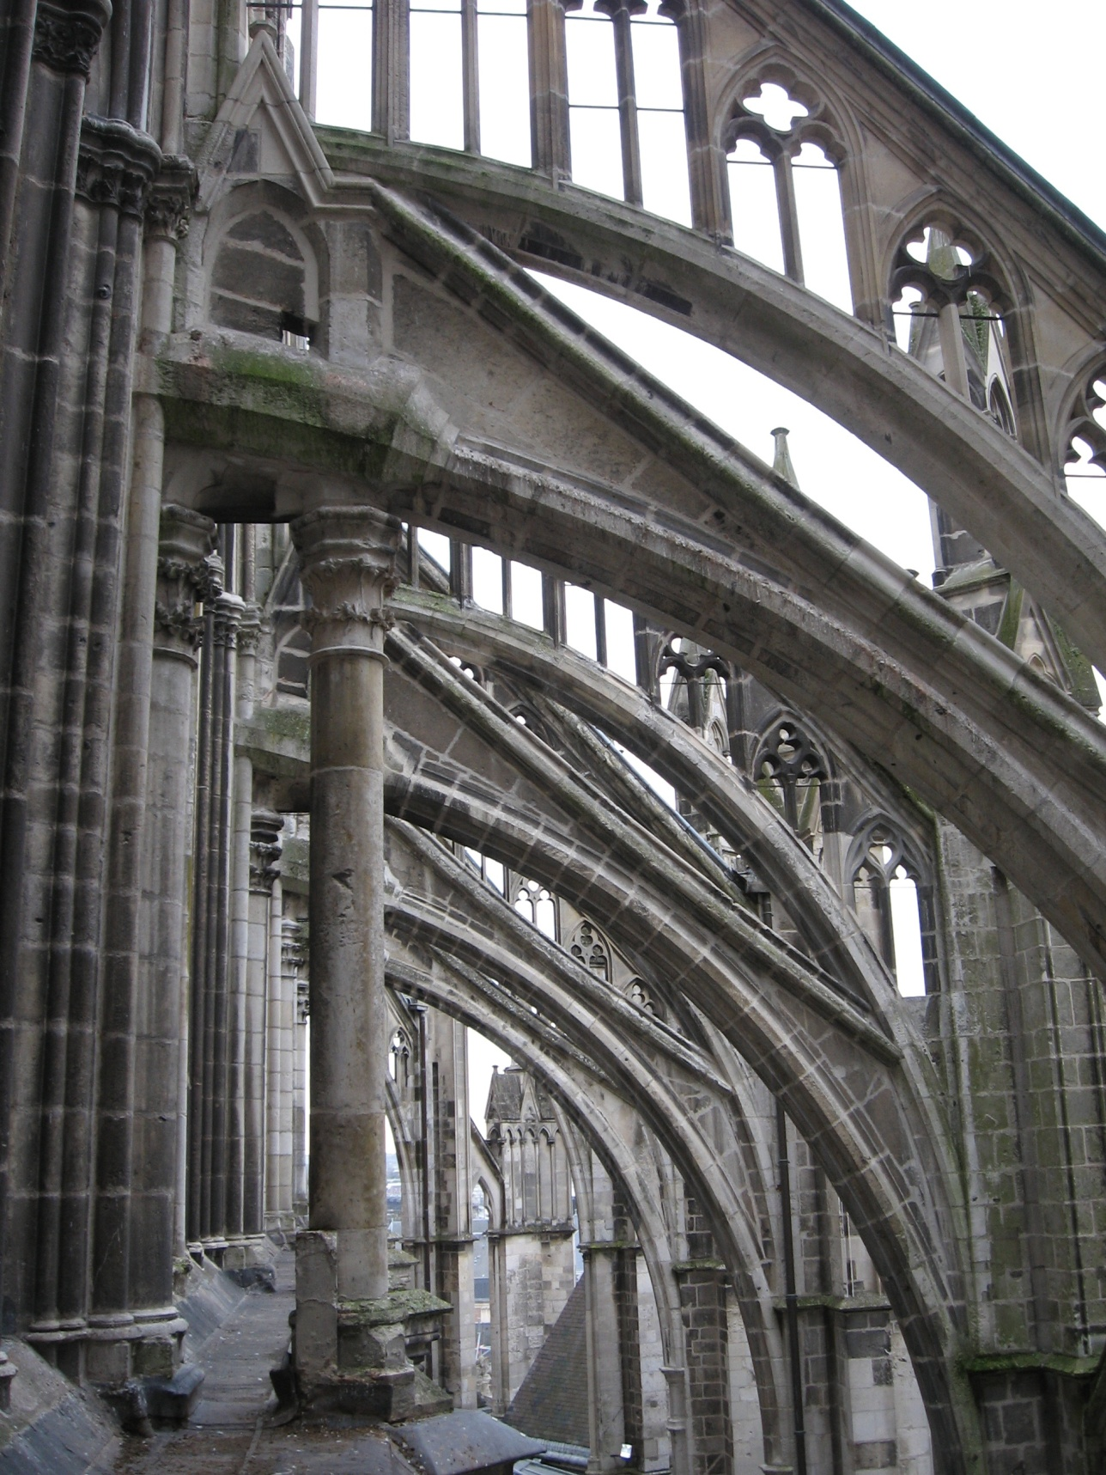

Slide 12
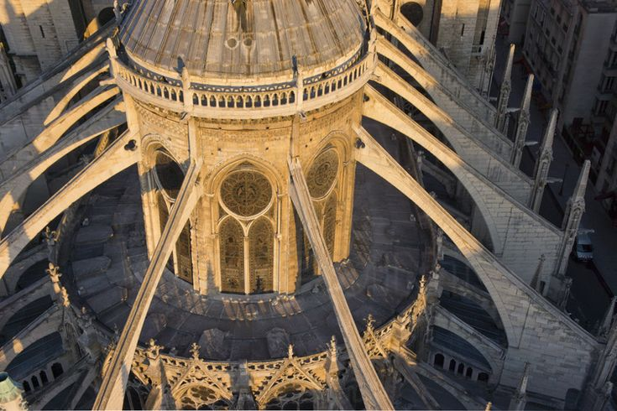

Slide 13
2 images
S’interroger
≠ dimensions de l’intelligence
Le CIF

Slide 17
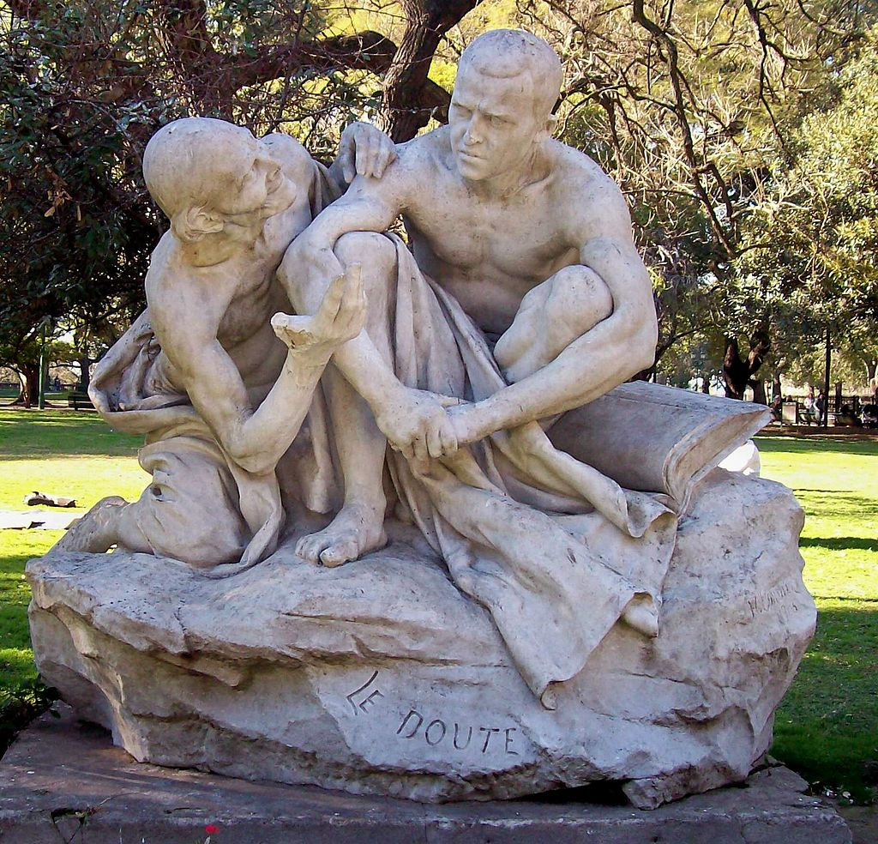
Le doute
Louis Henri Cordier
Buenos Aires, 1906

Slide 18
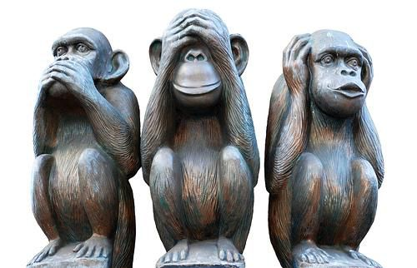

Slide 19
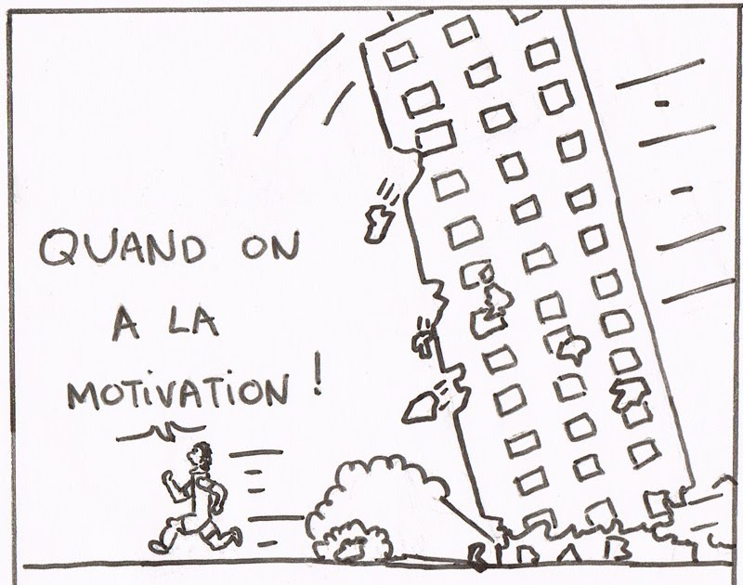

Slide 20
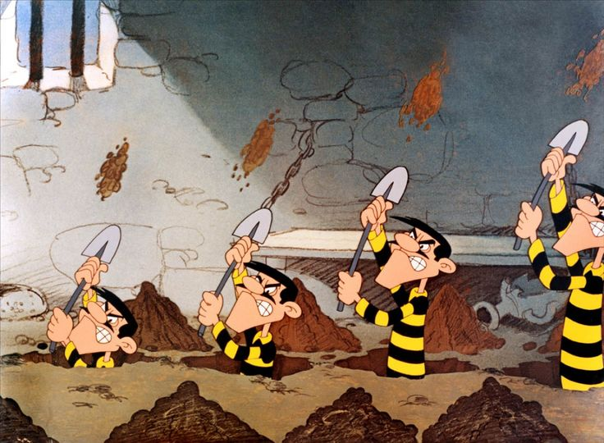

Slide 21
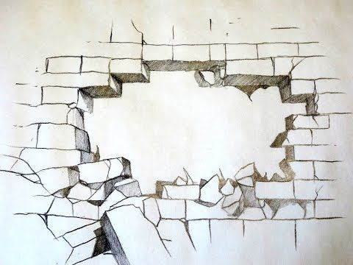

Slide 22
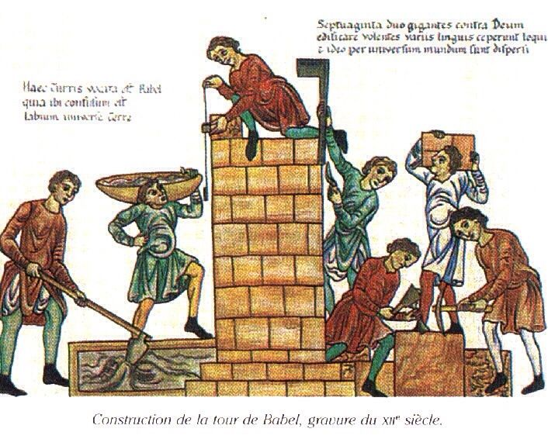

Slide 23
2 images
S’interroger
≠ dimensions de l’intelligence
Le CIF

Slide 24
Cœur
Raison
Esprit

Slide 25
Le beau
Tempérament
Convictions
Spiritualité
Conscience
Opinions
Croyances

Slide 29
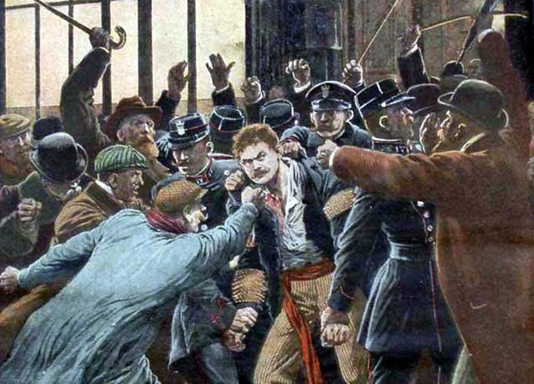
Quand le sentiment domine….

Slide 30
Pensée
Raison

Slide 31
« Ce n’est pas exercer toute la raison de ne s’en tenir qu’à la raison. » Claude Bruaire

Slide 32
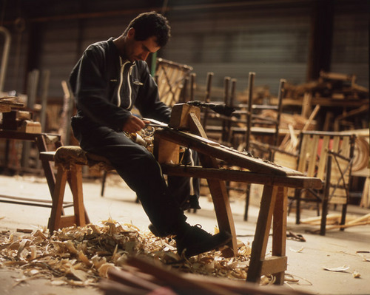

Slide 33
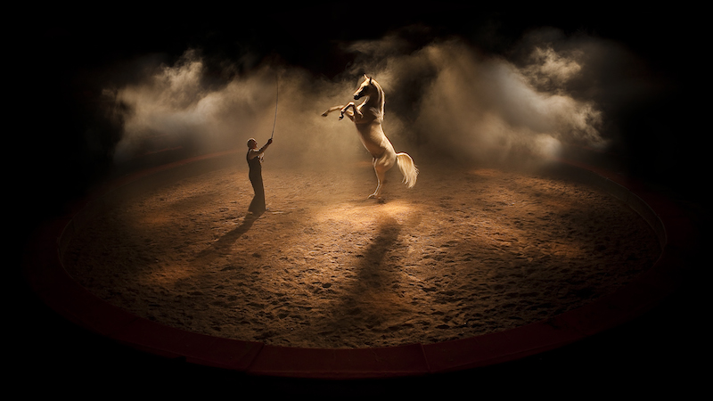

Slide 34
La nature n’a pas besoin d’être grandiose pour « en imposer »

Slide 35
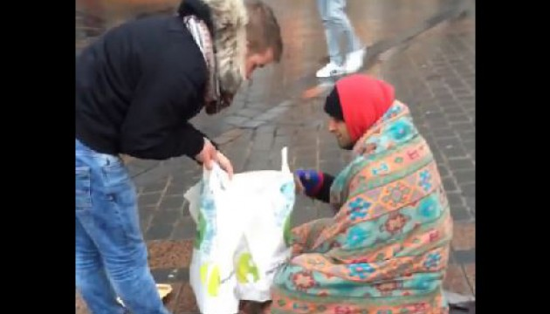
La pitié

Slide 36
Aimer, ce n’est pas « rationnel »
Mais il serait déraisonnable de ne pas aimer.
Franz, film de François Ozon, 2016

Slide 37
2 images
S’interroger
≠ dimensions de l’intelligence
Le CIF

Slide 38
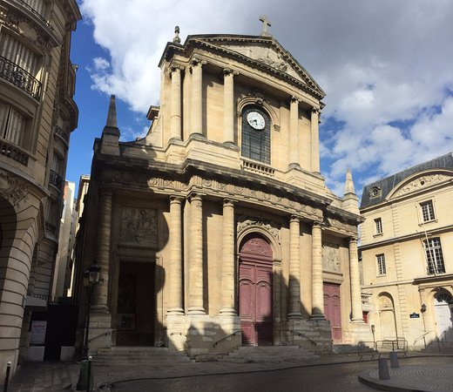

Slide 39
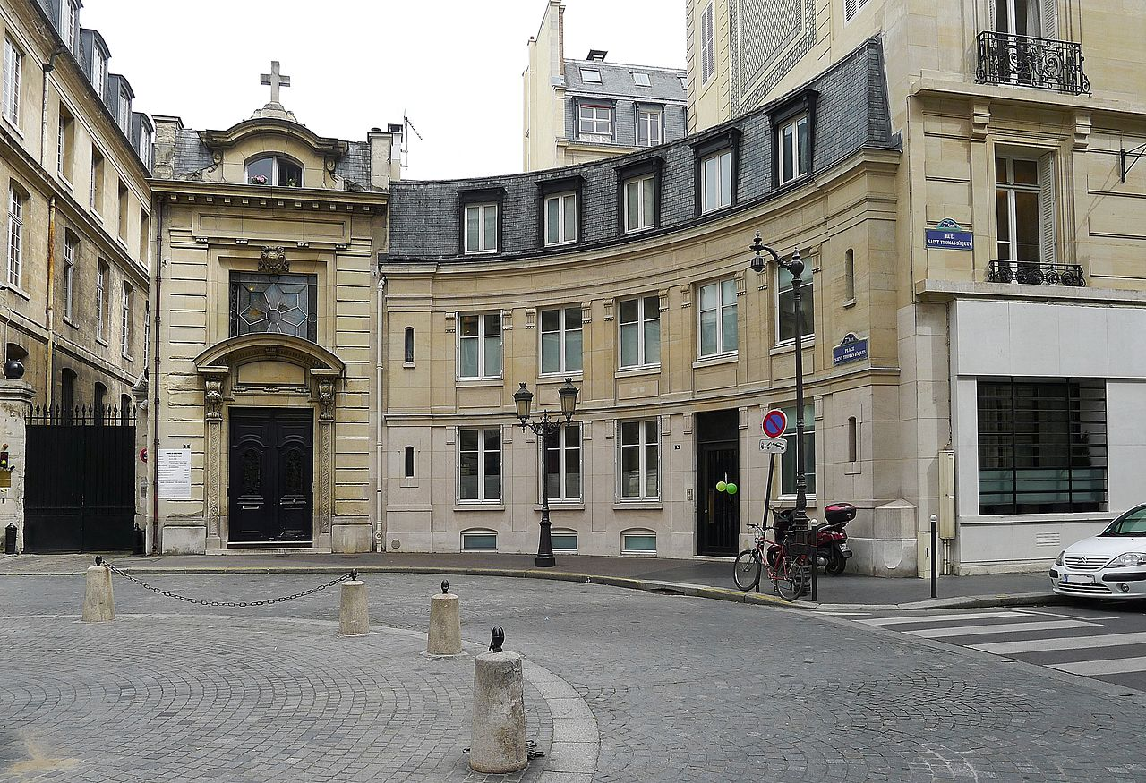

Slide 40
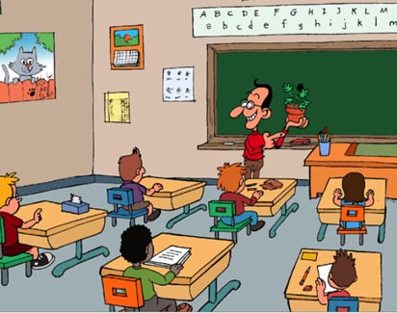
1 / semaine
1 / mois

Slide 41
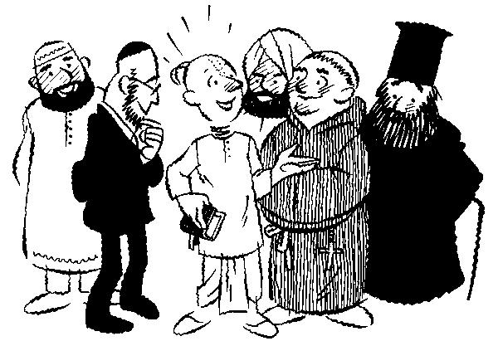
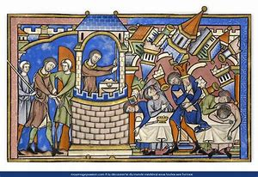

Slide 42
